Slide 1
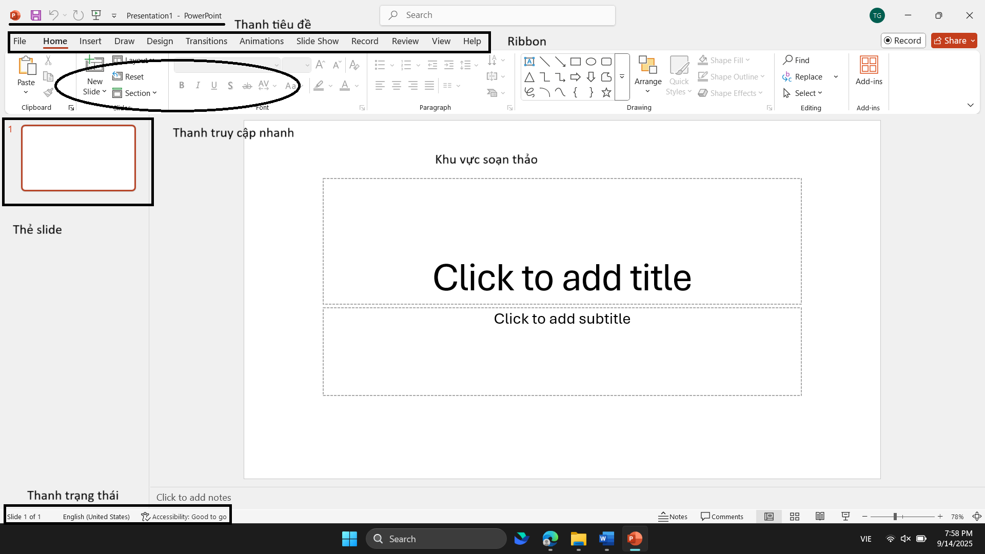
Hình ảnh minh họa

